Slide 1
A Atenção Básica no RN

Slide 2
e-SUS Atenção Básica Prontuário Eletrônico do Cidadão
CIT 24/11/2016

Slide 3
RESOLUÇÃO Nº 7, DE 24 DE NOVEMBRO DE 2016, da CIT que “Define o prontuário eletrônico com modelo de informação para registro das ações de saúde na Atenção Básica e dá outras providências”.
Pactuação entre o MS, CONASS e CONASEMS define o prontuário eletrônico como modelo de informação para registro das ações de saúde na Atenção Básica e dá outras providências.
Art. 2º Definir o prazo de 10 de dezembro de 2016 para que os municípios enviem as informações por meio de prontuário eletrônico ao Sistema de Informação em Saúde da Atenção Básica (SISAB).
§ 1º Caso o município não tenha condições de enviar as informações ao SISAB por prontuário eletrônico, o mesmo deverá preencher o formulário de justificativa, no sistema de controle de uso do eSUS AB disponível em
http://dabsistemas.saude.gov.br/sistemas/controleUsoEsus

Slide 4
§ 3º Caso o município não tenha transmitido as informações de saúde dos cidadãos por prontuário eletrônico e não envie a justificativa no prazo estabelecido, serão suspensas as transferências de recursos financeiros relativos ao Componente Variável do Piso de Atenção Básica (PAB Variável), referente às equipes de atenção básica.
§ 4º Após a regularização do envio das informações ou de justificativa, o município poderá solicitar os créditos retroativos, conforme disposto na Portaria nº GM/MS 2.488, de 21 de outubro de 2011.
Prazo máximo para preenchimento e envio da Justificativa:
10 de dezembro de 2016

Slide 5
Conceito de prontuário eletrônico Resolução 07/CIT
Art. 1º Definir que o registro das informações relativas às ações da atenção básica deverá ser realizado por meio de prontuários eletrônicos do paciente.
§ 1º Entende-se como prontuário eletrônico um repositório de informação mantida de forma eletrônica, onde todas as informações de saúde, clínicas e administrativas, ao longo da vida de um indivíduo estão armazenadas, e suas características principais são: acesso rápido aos problemas de saúde e intervenções atuais; recuperação de informações clínicas; sistemas de apoio à decisão e outros recursos.

Slide 6
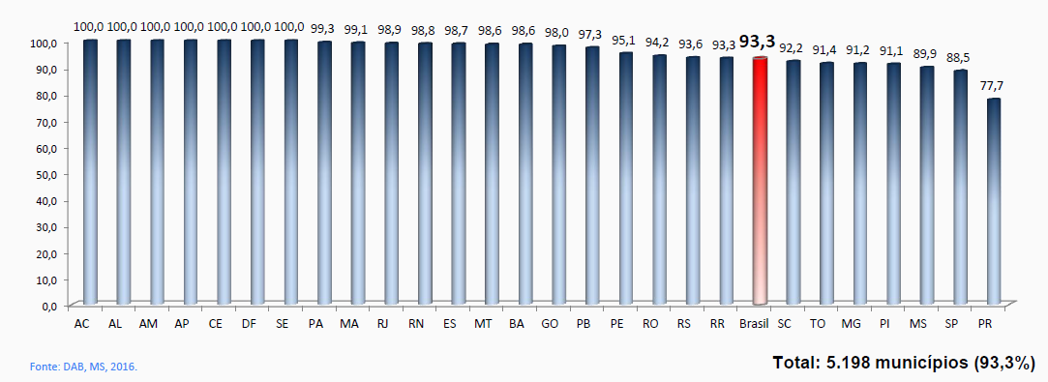
Diagnóstico realizado através do FormSUS respondido pelos municípios
Resultado Brasil
Responderam o formsus

Slide 7
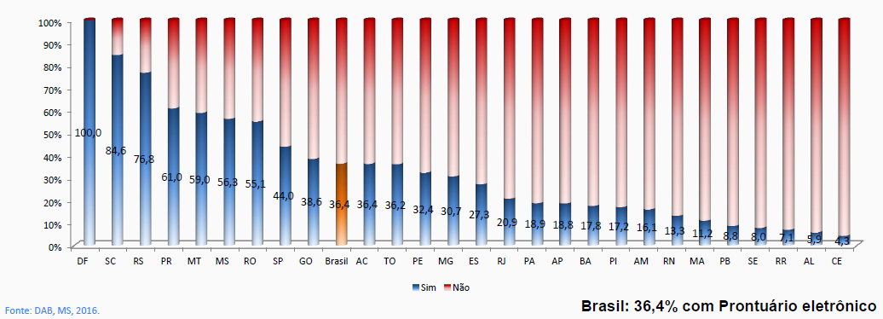
Usam prontuário eletrônico no Brasil
Usam prontuário eletrônico no RN

Slide 8
Município | Tipo de prontuário
Campo Grande | PEC e-SUS AB
Coronel Ezequiel | PEC e-SUS AB
Encanto | PEC e-SUS AB
Fernando Pedroza | PEC e-SUS AB
Frutuoso Gomes | PEC e-SUS AB
Guamaré | PEC e-SUS AB
Ipanguaçu | PEC e-SUS AB
Ipueira | PEC e-SUS AB
Boa Saúde | PEC e-SUS AB
Lagoa de Velhos | PEC e-SUS AB
Mossoró | PEC e-SUS AB
Olho d’Água do Borges | PEC e-SUS AB
Porto do Mangue | PEC e-SUS AB
Riacho de Santana | PEC e-SUS AB
Rio do Fogo
São Fernando | PEC e-SUS AB
São Miguel do Gostoso | PEC e-SUS AB e Prontuário próprio ou por empresa privada
Serrinha dos Pintos | PEC e-SUS AB
Tenente Ananias | PEC e-SUS AB
Touros | PEC e-SUS AB
Upanema | PEC e-SUS AB
Várzea | PEC e-SUS AB
Vera Cruz | PEC e-SUS AB

Slide 9
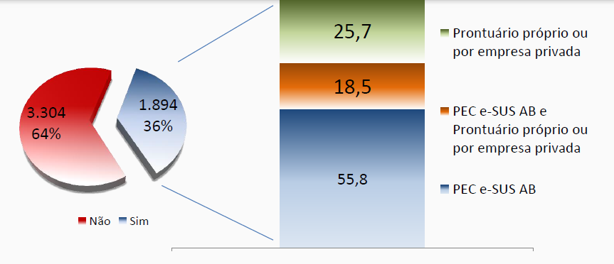
Tipo de prontuário eletrônico
Tipo de prontuário eletrônico no RN

Slide 10
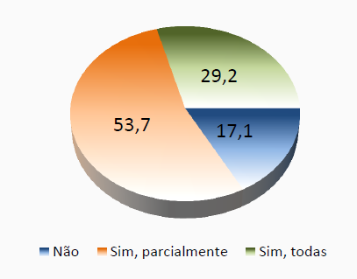
Unidades Básicas de Saúde informatizadas e equipadas com computadores
Brasil
Rio Grande do Norte

Slide 11
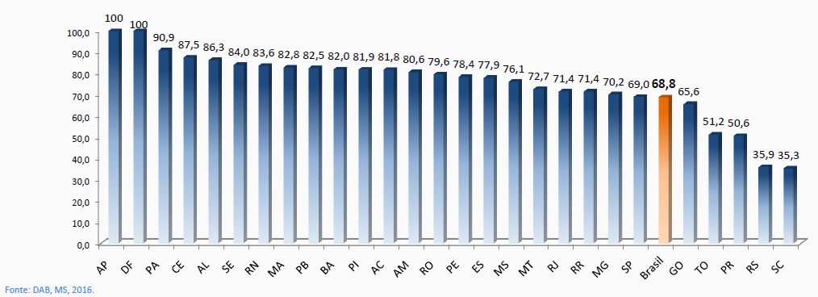
Dificuldades para compra de equipamentos necessários à instalação do PEC

Slide 12
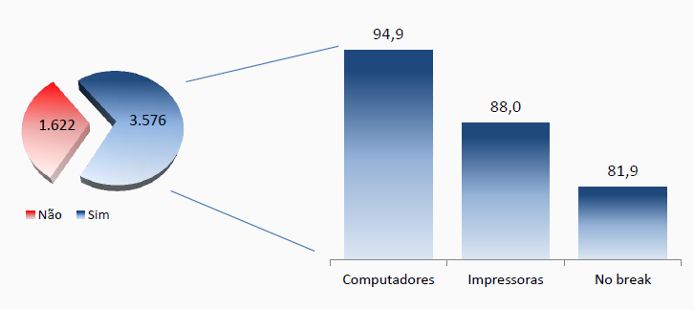
Aquisição de quais equipamentos há dificuldade de compra
Brasil
Rio Grande do Norte

Slide 13
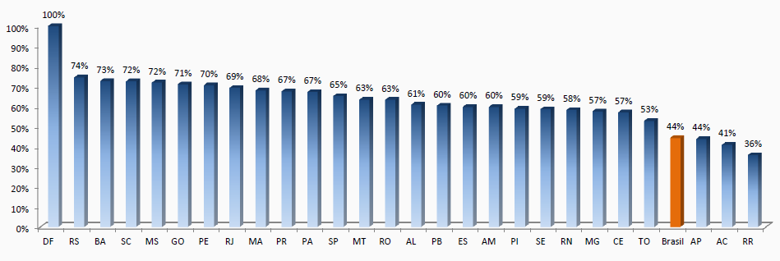
Equipe técnica em informática para apoio à instalação ou atualização de equipamentos

Slide 14
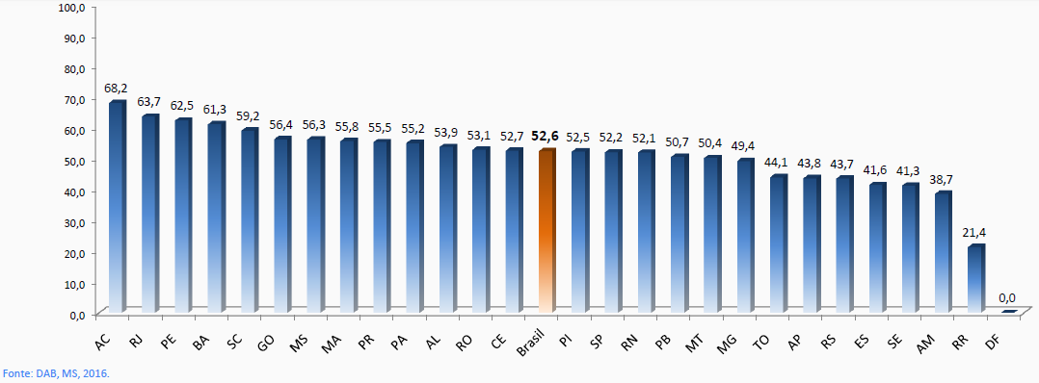
Existência de pessoa/equipe para capacitar os profissionais para uso do PEC

Slide 15
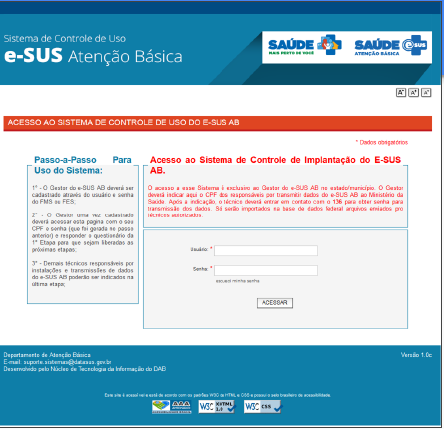
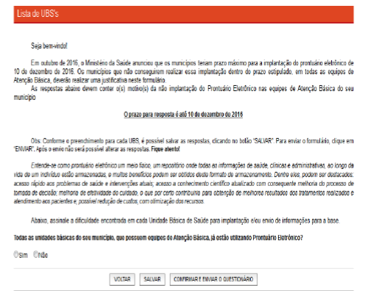
Os procedimentos para a JUSTIFICATIVA oficial dos municípios
Sistema e Controle de Uso do e-SUS AB

Slide 16
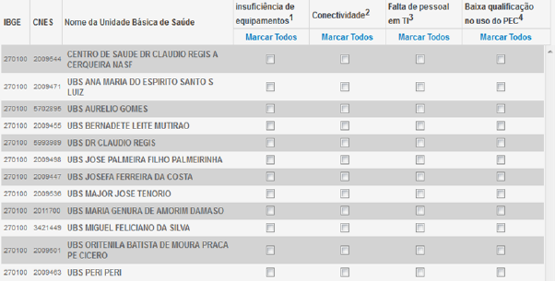
Sistema e Controle de Uso do e-SUS AB
Blocos de Justificativa:
Insuficiência de equipamentos
Conectividade
Falta de pessoal
Baixa qualificação

Slide 17
Ofertas de apoio do DAB/SAS/MS
1.Realização de oficinas estaduais com participação de SES, COSEMS e Núcleos de Telessaúde
2.Webconferências com gestores das SES e COSEMS
3.Articulação com os Núcleos de Telessaúde para confecção de vídeos-aulas e vídeos-tutoriais
4.Produção de vídeo aulas, vídeos tutoriais, materiais e manuais - a serem disponibilizados no site do DAB
5.Suporte e help desk via atendimento telefônico 136
6.Ata nacional de registro de preços para aquisição de equipamentos pelos municípios

Slide 18
Obrigado
Núcleo Estadual da Estratégia Saúde da Família
Tel: 3232-2571
E-mail: siab@rn.gov.br

